Slide 1

20
26
Platinum
Resources
حلول التوريد للإنشاءات والصناعات

Slide 2

من نحن
تعمل بلاتنيوم ريسورسز كمزوّد خدمات ومورّد مواد لمشاريع الإنشاءات والصناعة.
نساند عملاءنا في مختلف التخصصات من خلال الجمع بين تنفيذ الخدمات وتوريد المواد بشكل موثوق، بما يقلل الحاجة إلى التعامل مع عدة موردين، ويسهم في رفع كفاءة التنسيق وإدارة المشاريع.
تُدار عملياتنا وفق مواصفات المشروع وجداوله الزمنية ومعايير الجودة المعتمدة، حيث يتم التخطيط لكل عملية توريد أو خدمة بما يدعم كفاءة التنفيذ.
رسالتنا واضحة: المساهمة في استمرار مشاريع عملائنا بكفاءة، دون تأخير أو تنازل عن الجودة أو المواصفات.

Slide 3


نقاط قوتنا
الاساسية
تكمن قوتنا الرئيسية في قدرتنا على الجمع بين تنفيذ الخدمات وتوريد المواد ضمن نطاق عمل متكامل.
يمنحنا هذا النهج قدرة أفضل على إدارة الجداول الزمنية والتكاليف والجودة، كما يحد من تحديات التنسيق ويسهم في تسريع اتخاذ القرارات.
كما نتمتع بالمرونة في تجهيز الموارد وتوسيع نطاق العمل وفق حجم المشروع ومتطلباته، مما يمكّننا من خدمة المشاريع بمختلف أحجامها.

Slide 4
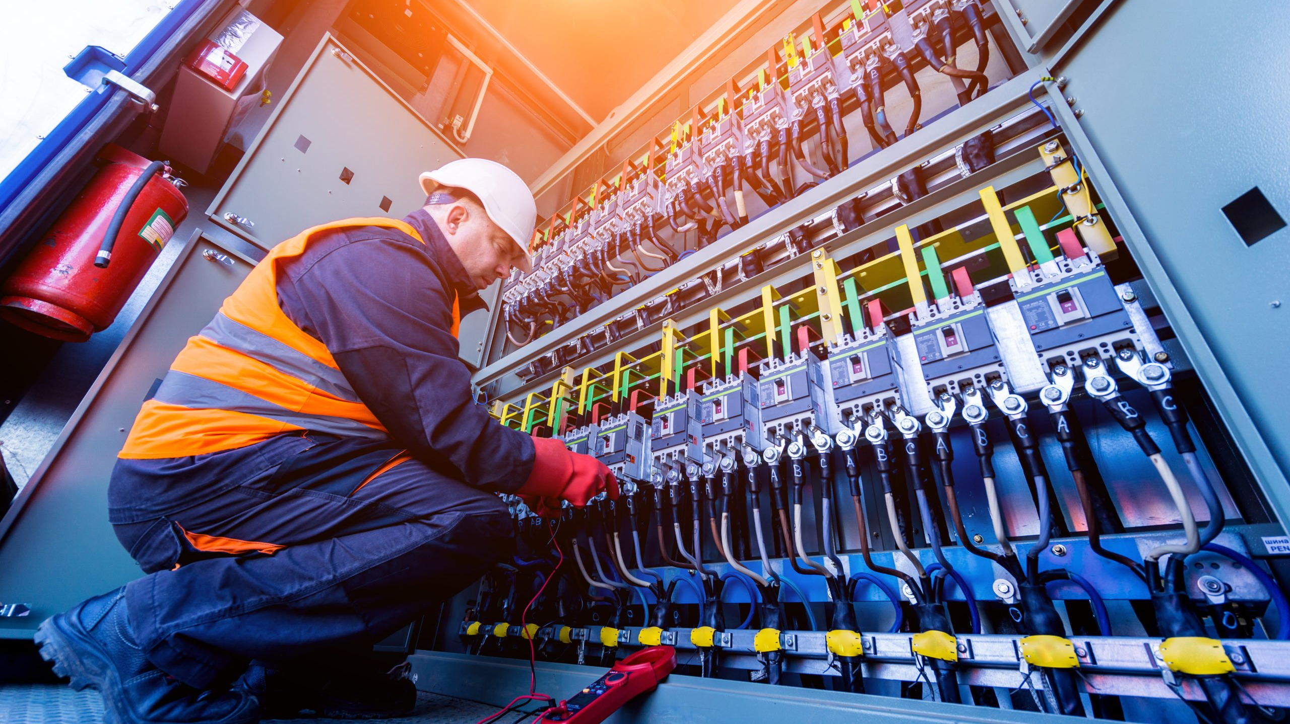
قدراتنا
نقدّم دعماً متكاملاً عبر تخصصات متعددة:
الخدمات المساندة
تشمل الخدمات اللازمة لدعم تشغيل المرافق وأعمال الصيانة.
أعمال السباكة
تشمل توريد وتركيب شبكات الأنابيب والتوصيلات والتجهيزات المرتبطة بها.
الأعمال الكهربائية
تشمل أعمال التركيب والفحص وتوريد المواد الكهربائية المطلوبة.
الأعمال الميكانيكية
تشمل دعم المعدات وتركيبها والخدمات المرتبطة بها.
الأعمال المدنية
تشمل دعم أعمال البناء والأنشطة الإنشائية ومتطلبات المواقع.

Slide 5

نوفر مجموعة شاملة من المواد التي تغطي احتياجات المشاريع الإنشائية والصناعية الرئيسية:
فئات المواد التي نوفرها
المعادن
المستهلكات
الصلب الإنشائي، والألمنيوم، والستانلس ستيل وفق المواصفات الهندسية المطلوبة.
الأدوات والمثبتات والمواد اللاصقة ومستلزمات السلامة اللازمة للمواقع.
الأخشاب
مستلزمات السباكة
أخشاب البناء والأخشاب المجهزة وفق متطلبات المشروع وبمستويات جودة مناسبة.
الأنابيب والصمامات والوصلات المطابقة للمتطلبات والمواصفات الفنية.
المواد الخام
الكابلات والوصلات الكهربائية
الرمل والحصى والرخام والركام والمواد السائبة بالكميات المطلوبة.
الكابلات والمفاتيح والمكونات الكهربائية المعتمدة لمختلف احتياجات المشاريع.

Slide 6
حلول الخدمات المدنية
دعم متكامل لمشاريع البناء والتشييد

Slide 7

التوريد المتخصص للمواد المدنية والإنشائية
مواد البناء والركام بالجملة
توريد موثوق للأسمنت والجبس والطوب والبلوك والرمل والحصى، بما يدعم استمرارية أعمال المشروع.
المواد الإنشائية الأساسية
توريد كميات كبيرة من الفولاذ الإنشائي، وحديد التسليح، وصفائح الحديد، والكتل المعدنية بما يتوافق مع متطلبات الأحمال والمواصفات الهندسية.
مكوّنات البنية التحتية
توريد الأنابيب عالية التحمل، والألواح المتخصصة، ومواد شبكات الخدمات المدنية تحت الأرض لمشاريع البنية التحتية واسعة النطاق.
مواد التشطيبات
توفير مجموعة متنوعة من الرخام والحجر والسيراميك والبورسلان بما يلبي المتطلبات الفنية والجمالية للمشروع.

Slide 8
ضمان الجودة وموثوقية التوريد
كفاءة الخدمات اللوجستية والتنسيق
نعتمد على شبكة نقل موثوقة وتنسيق مستمر لضمان وصول المواد إلى الموقع في الوقت المطلوب والحد من أي تأخير في سير المشروع.
التوريد وفق المواصفات
يتم توريد جميع المواد وفق مخططات المشروع والمواصفات الهندسية المعتمدة، دون إجراء أي استبدال إلا بعد الحصول على الموافقة المسبقة.
مرونة في تلبية الكميات
تتيح لنا شبكة التوريد تلبية احتياجات المشاريع بمختلف أحجامها، من الطلبات المحدودة إلى مشاريع البنية التحتية واسعة النطاق.
معايير جودة صارمة
نتعامل مع مصنعين وموردين معتمدين لضمان توافق المواد الإنشائية مع معايير البناء المحلية والدولية ذات الصلة.

Slide 9
حلول المواد
الكهربائية
دعم متكامل لأنظمة الطاقة والبنية التحتية الكهربائية

Slide 10

التوريد المتخصص للمواد الكهربائية
البنية التحتية الكهربائية
توريد المحولات عالية القدرة، والمولدات الصناعية، ولوحات ومعدات التوزيع والتحكم، وأنظمة الطاقة غير المنقطعة (UPS)
أنظمة توزيع الطاقة والتحكم
توريد اللوحات الكهربائية المعتمدة، ولوحات التوزيع الرئيسية والفرعية، وقواطع الدوائر الكهربائية بمختلف السعات.
التجهيزات والملحقات الكهربائية
توفير المفاتيح والمقابس الصناعية، وحوامل ومسارات الكابلات، وأنظمة التمديدات، وتجهيزات الإنارة الداخلية والخارجية المتخصصة.
الكابلات والأسلاك الصناعية
توريد كابلات الجهد العالي والمنخفض، وكابلات التحكم، والأسلاك المقاومة للحرارة، والمواسير المرنة للاستخدامات الصناعية المختلفة.

Slide 11
السلامة الكهربائية والامتثال للمعايير
الامتثال للمعايير المعتمدة
يتم توريد المكونات الكهربائية بما يتوافق مع متطلبات SASO وIEC والمعايير المحلية ذات الصلة، مع الالتزام بمتطلبات السلامة.
مطابقة المواصفات الفنية
يعمل فريق التوريد بالتنسيق مع المهندسين الكهربائيين لضمان مطابقة الجهد والتيار وأنواع العزل لمتطلبات المشروع وجداول الأحمال المعتمدة.
توريد يدعم متطلبات البنية
التحتية الحديثة
نوفر خيارات تشمل المكونات الموفرة للطاقة والتقنيات الحديثة المرتبطة بأنظمة الشبكات الذكية وفق متطلبات المشروع.
نقل وتجهيز ملائم للمعدات الكهربائية
نراعي طبيعة المكونات الكهربائية الحساسة، ونستخدم وسائل النقل والتعامل المناسبة للمحافظة على سلامتها حتى وصولها إلى الموقع.

Slide 12
حلول توريد التجهيزات الداخلية والأجهزة
توريد متكامل لمساحات عمل عملية ومنتجة

Slide 13

التوريد المتخصص للتجهيزات الداخلية والأجهزة
التجهيزات الداخلية
توريد الأبواب الصناعية، وأنظمة النوافذ، والإكسسوارات وملحقات التجهيز الداخلية عالية الجودة.
أنظمة أثاث المكاتب
توريد الأثاث المكتبي المريح والعملي، بما يشمل تجهيزات مساحات العمل، والمكاتب التنفيذية، وطاولات الاجتماعات، ووحدات التخزين المعيارية المصممة لتلبية احتياجات بيئات الأعمال الحديثة.
التشطيبات
توفير مجموعة متنوعة من السيراميك والبورسلان ومواد الطلاء والتشطيب المتخصصة بما يتناسب مع التصاميم المعمارية.
الأجهزة التجارية والمنزلية
توريد وحدات التبريد عالية الكفاءة، وأجهزة المطابخ، والأجهزة الإلكترونية المناسبة للمكاتب والمجمعات السكنية.

Slide 14
جودة التجهيزات الداخلية وتنسيق المشروع
التوافق الجمالي والفني
نحرص على توافق الأثاث والأجهزة الموردة مع الهوية والتصميم المعماري للمساحة، إضافة إلى متطلباتها الفنية والتشغيلية.
المتانة والضمان
نختار المنتجات من مصنعين وموردين موثوقين، مع مراعاة الضمان وجودة التصنيع والعمر التشغيلي.
العناية المتخصصة أثناء
النقل والتسليم
يتم التعامل مع الأثاث والأجهزة الحساسة بعناية أثناء النقل لضمان وصولها إلى الموقع بحالة سليمة وجاهزة للتركيب.
كفاءة التوريد بالكميات الكبيرة
تتيح لنا شبكة الموردين توفير خيارات تنافسية للمشاريع التي تتطلب تجهيزات مكتبية أو أجهزة بكميات كبيرة.

Slide 15
مستلزمات
النظافة والتشغيل
حلول توريد متكاملة لإدارة المرافق والمحافظة على جاهزية المواقع

Slide 16

التوريد المتخصص لمستلزمات
النظافة والتشغيل
المواد الكيميائية الصناعية
توريد مواد تنظيف عالية الجودة، ومزيلات الشحوم للاستخدامات الثقيلة، ومواد التعقيم المخصصة للبيئات الصناعية والتجارية.
معدات السلامة والوقاية الشخصية
توريد معدات الوقاية الشخصية، بما يشمل القفازات والأقنعة والسترات، إضافة إلى لوحات وإشارات السلامة وتجهيزات الاستجابة للطوارئ.
أدوات الصيانة
توفير الأدوات اليدوية والمعدات والملحقات المتخصصة اللازمة لأعمال الصيانة الدورية للمرافق والمواقع.
المستهلكات التشغيلية
توريد مستمر لمواد التشحيم الصناعية والمنتجات البترولية والمستهلكات المستخدمة بشكل متكرر في المواقع، بما يدعم استمرارية العمليات.

Slide 17
الاستمرارية والسلامة والموثوقية التشغيلية
استمرارية سلسلة التوريد
نوفر آليات توريد مناسبة للمستهلكات ذات الاستخدام المتكرر، بما يساعد على المحافظة على توفر الاحتياجات التشغيلية الأساسية.
الالتزام بمعايير السلامة
يتم توريد المواد الكيميائية ومعدات الوقاية الشخصية من جهات موثوقة، بما يضمن توافقها مع متطلبات الصحة والسلامة والبيئة ذات الصلة.
سرعة الاستجابة والتوريد
تساعد شبكة التوريد والخدمات اللوجستية لدينا على توفير احتياجات الصيانة والتشغيل بكفاءة وفي الوقت المناسب.
مطابقة المنتجات للاستخدام الفني
يتحقق فريقنا من ملاءمة المواد الكيميائية ومواد التشحيم للمعدات والأسطح والاستخدامات المحددة في المشروع.

Slide 18
مواد وتجهيزات
السباكة
حلول توريد متكاملة لأنظمة المياه والصرف الصحي

Slide 19
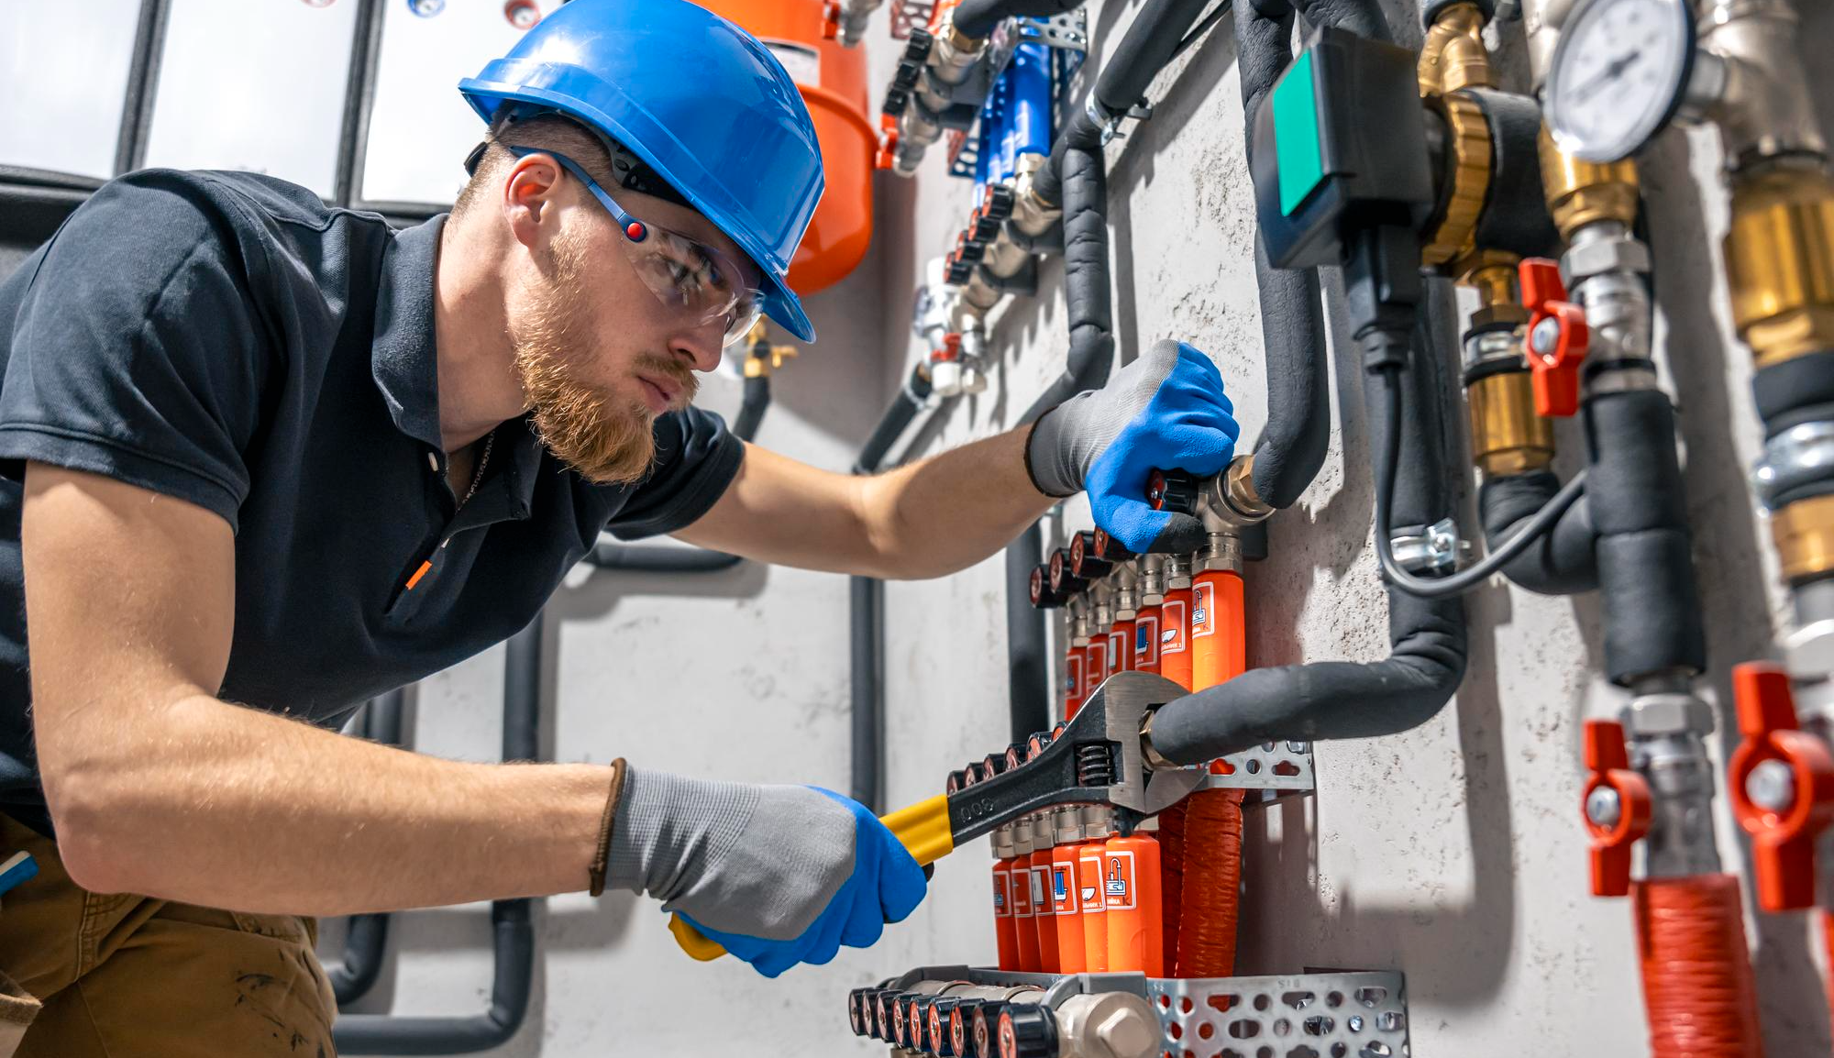
التوريد المتخصص لأنظمة السباكة والأنابيب
الصمامات والتحكم بالتدفق
توريد صمامات البوابة والصمامات الكروية وصمامات عدم الرجوع ومكونات تنظيم الضغط المخصصة للتحكم الدقيق في تدفق السوائل.
معدات إدارة المياه
توريد سخانات المياه عالية السعة، وخزانات المياه، وأنظمة الضخ الصناعية.
أنظمة الأنابيب
توريد كميات كبيرة من أنابيب PPR وPVC وCPVC وHDPE، إضافة إلى الأنابيب النحاسية المتخصصة للاستخدامات الطبية وأنظمة الغازات.
الأدوات والتجهيزات الصحية
توريد الخلاطات والصنابير والأدوات الصحية الخزفية عالية المتانة والمناسبة للمرافق ذات الاستخدام الكثيف.

Slide 20
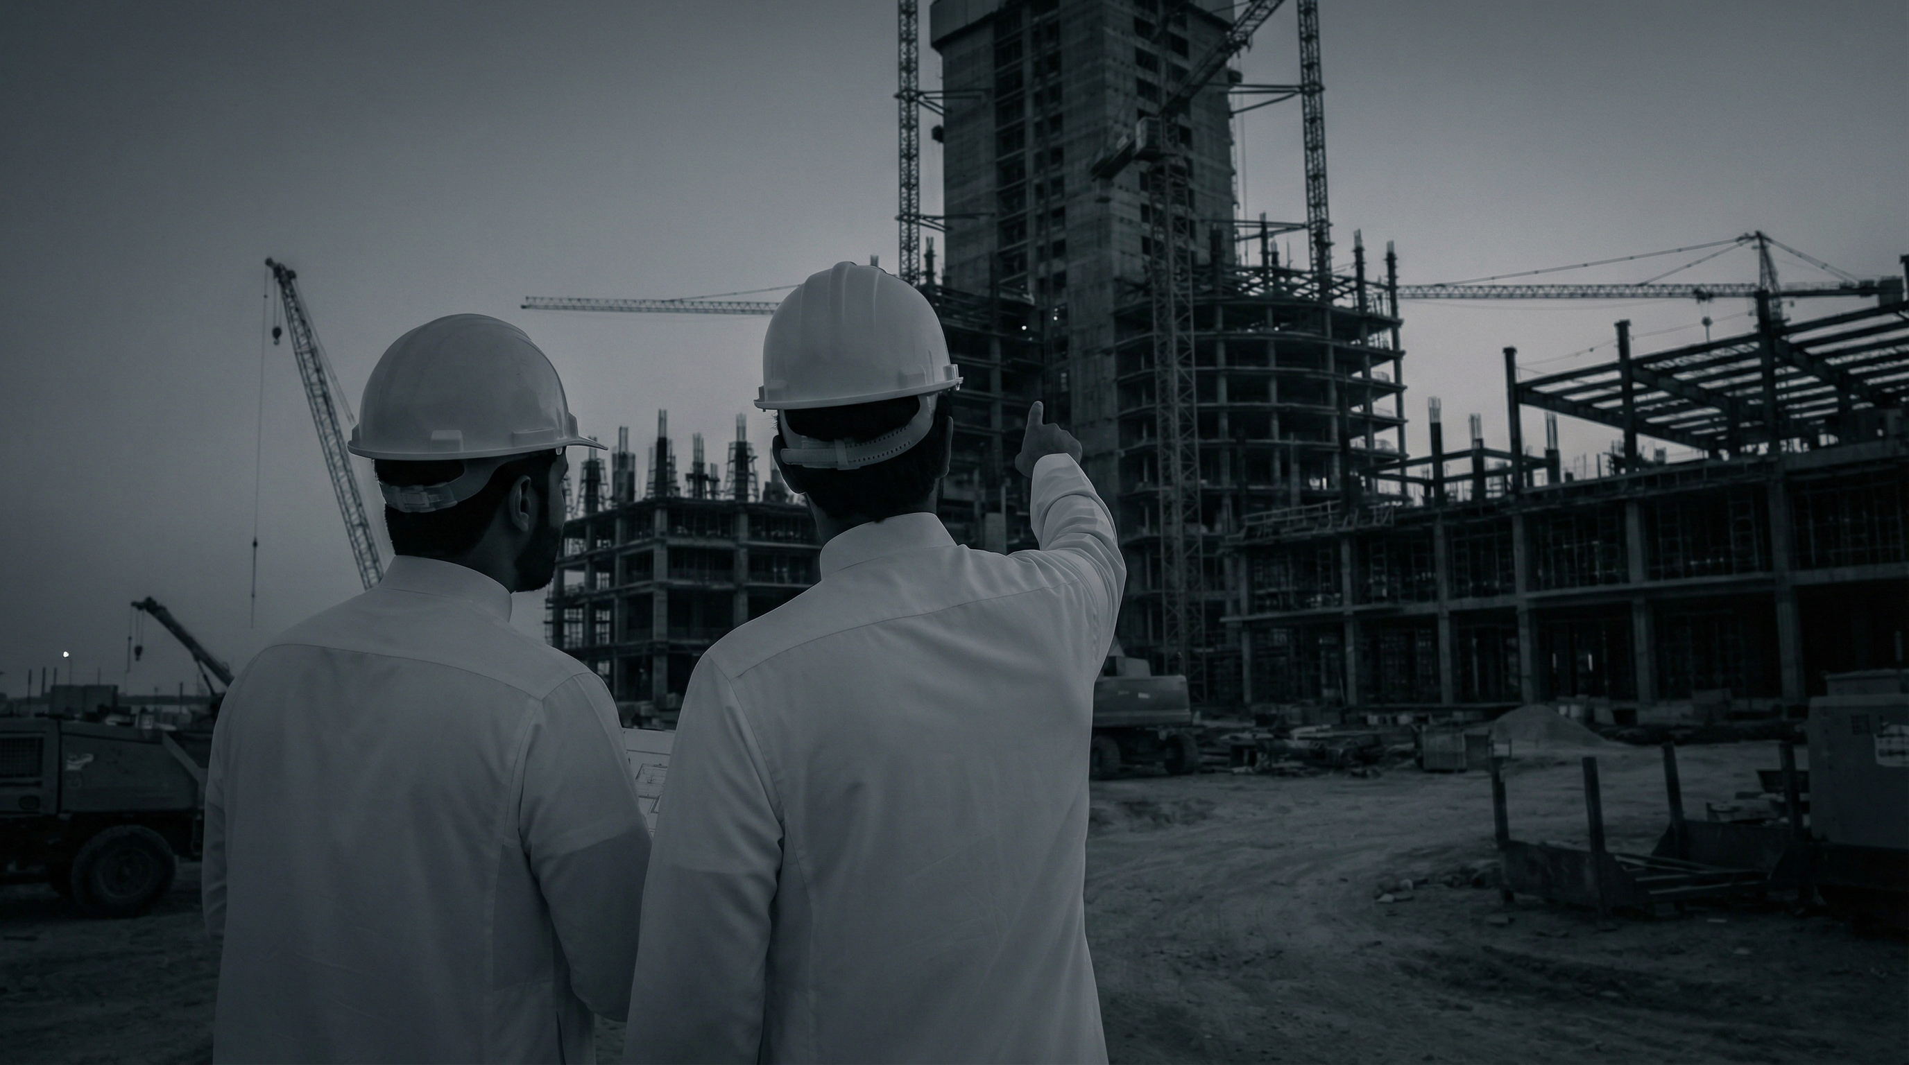
منهجية التنفيذ
نتبع منهجية تنفيذ واضحة ومنظمة تشمل:
تجهيز الموارد
حشد وتجهيز الموارد اللازمة لبدء أعمال التنفيذ.
التنفيذ والمتابعة
تنفيذ الأعمال تحت الإشراف مع المتابعة الدورية لضمان سير العمل وفق الخطة.
الفحص والتسليم
إجراء الفحص النهائي وتسليم الأعمال وفق معايير ومتطلبات المشروع.
فهم متطلبات المشروع
دراسة نطاق العمل ومتطلبات المشروع بشكل دقيق.
تحديد النطاق والتخطيط
اعتماد نطاق العمل ووضع خطة التنفيذ
المناسبة.
توريد واعتماد المواد
تأمين المواد وفق المواصفات المطلوبة واعتمادها قبل التنفيذ.

Slide 21
نمــــوذج تقـــــديم الخدمات
إدارة أكثر
كفاءة
نقطة اتصال موحّدة
نقلّل الحاجة إلى التعامل مع عدة موردين، مما يسهّل إدارة المشروع وتنسيق أعماله.
نعمل كنقطة اتصال واحدة تجمع بين تقديم الخدمات وتوريد المواد
نطاق عمل
مرن
تكامل يرفع كفاءة التنفيذ
نكيّف نطاق عملنا وفق متطلبات كل مشروع، سواء كان توريداً فقط، أو خدمات فقط، أو نطاقاً متكاملاً يجمع بينهما.
يسهم نهجنا المتكامل في ضبط التكاليف، وتحسين الجدولة، والحد من التأخير الناتج عن فجوات التنسيق.

Slide 22
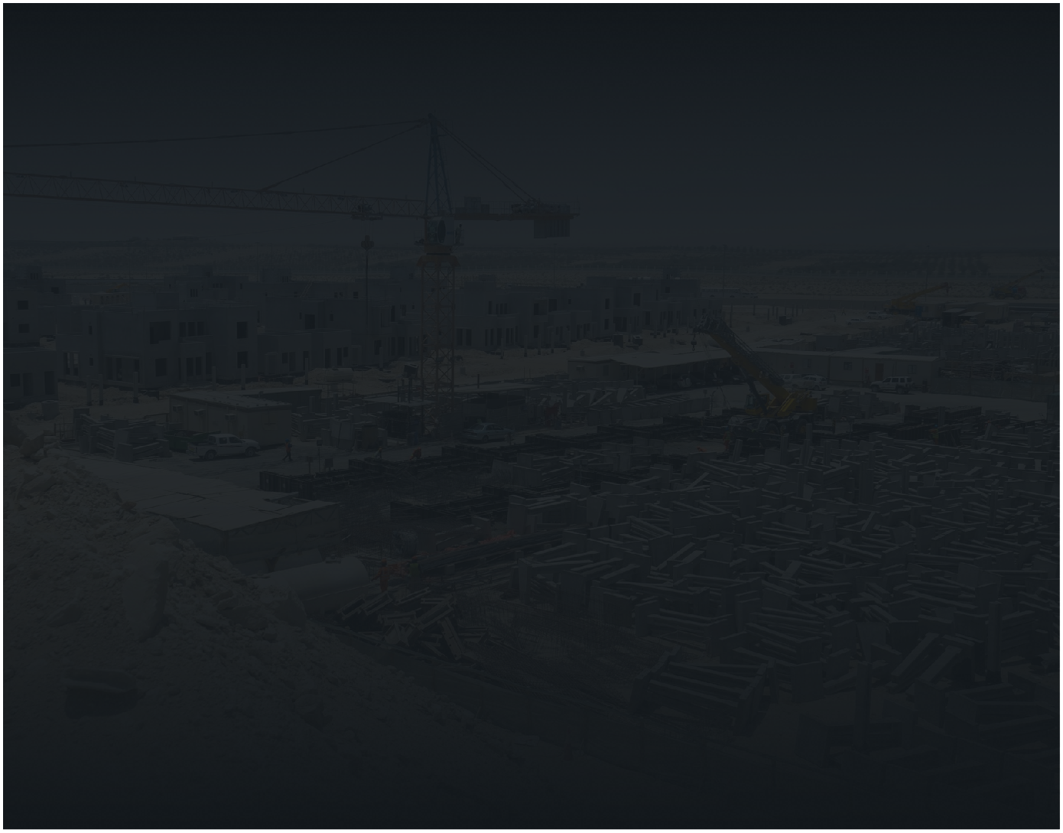
لماذا بلاتنيوم؟
تنوع خيارات التوريد
التوريد وفق المواصفات
نوفر نطاقاً واسعاً من المواد والمنتجات لتلبية احتياجات المشاريع المختلفة وتسريع عمليات التوريد.
نلتزم بتوريد المنتجات وفق المواصفات الفنية ومتطلبات المشروع المعتمدة، دون استبدال أو تغيير غير معتمد.
دعم موثوق
التسليم في الوقت المحدد
نعمل بشكل وثيق مع عملائنا لفهم متطلبات مشاريعهم وتقديم خيارات توريد تتناسب مع احتياجات كل مشروع.
نراعي الجداول الزمنية للمشاريع، ونعمل على تنسيق عمليات التوريد والخدمات اللوجستية لضمان وصول المواد في الوقت المطلوب.
ضمان الجودة
نحرص على أن تتوافق المواد الموردة مع معايير الجودة المعتمدة، مع تطبيق إجراءات التحقق من الجودة قبل التوريد.

Slide 23

التزامنا تجاه مشروعك
تنسيق متكامل من البداية إلى التسليم
خيارات
توصيل مرنة
استمرارية
التوريد
دقّة في
كل طلب
ندير عمليات التوريد والتجهيز والنقل والتسليم بشكل متكامل، لتمكين العميل من التركيز على تنفيذ مشروعه.
نوفر خيارات توصيل مرنة، من الكميات المحدودة إلى الشحنات الكبيرة، بما يتناسب مع احتياجات وظروف كل موقع.
نعتمد على سلاسل توريد مستقرة وموثوقة لضمان استمرارية توفر المواد والحد من مخاطر الانقطاع.
نتحقق من الأبعاد والدرجات والمواصفات المطلوبة قبل التوريد لضمان مطابقة كل طلب لمتطلبات المشروع.

Slide 24

تخطيط لوجستي فعّال
كيف نضمن التسليم في الوقت المحدد؟
نعتمد على تخطيط عمليات النقل والتسليم بما يضمن سرعة الاستجابة وكفاءة وصول الطلبات.
تنسيق ومتابعة مستمرة
نتابع الطلبات من مرحلة التجهيز وحتى وصولها إلى الموقع، لضمان سلاسة عملية التسليم.
وسائل نقل موثوقة
نعتمد على وسائل نقل مناسبة ومجهزة لضمان نقل المواد بأمان وكفاءة إلى مواقع المشاريع.

Slide 25
نطاق المنتجات
أنشطة التوريد بالجملة
تشمل أنشطة بلاتنيوم ريسورسز نطاقاً واسعاً من المنتجات والمواد، من أبرزها:
الرخام والحجر والسيراميك والبورسلان.
ألواح الزجاج ومواد العزل والطلاءات.
الأدوات الصحية وملحقاتها وسخانات المياه والخزانات.
الأبواب والنوافذ الصناعية ومواد الأسقف والمنتجات المعدنية.
الأدوات اليدوية والمواد الكيميائية ومواد التشحيم والمنتجات البترولية.
الأخشاب والمشغولات الحديدية والأقفال والمفصلات وملحقاتها.
معدات وآليات البناء والتشييد والأعمال المدنية.
قطع غيار معدات وآليات البناء.
الأسلاك الكهربائية والمفاتيح والمولدات والمحولات.
معدات وأنظمة الوقاية من الحريق والإطفاء والإنقاذ.
المعادن وصفائح الحديد والأنابيب والكتل والسبائك المعدنية.
الأسمنت والجبس والرمل والحصى والطوب والبلوك والبلاط.
تتوفر التفاصيل الكاملة للمنتجات عند الطلب.

Slide 26
لمحة عن
بعض مشاريعنا

Slide 27

لمحة عن بعض مشاريعنا
مشروع تطوير وتنفيذ الأعمال المدنية والكهربائية والصحية
أصول العقارية
يهدف المشروع إلى تطوير وتحسين المدرسة القائمة في حي السفارات بمدينة الرياض، من خلال الجمع بين طابعها التقليدي والتصاميم والمرافق الحديثة. ويشمل نطاق أعمالنا تنفيذ الأعمال المدنية والكهربائية وأعمال السباكة، بما يسهم في إيجاد بيئة حديثة وعملية تحافظ على هوية المدرسة وطابعها التراثي، وتجمع بين قيمة الماضي ومتطلبات المستقبل.
توريد أنظمة التكييف (HVAC)
توريد السجاد
توريد وتركيب الأبواب الذكية
توريد وتركيب حساسات الحركة مع الاختبار والتشغيل
توريد وتركيب وحدات الإنارة مع الاختبار والتشغيل
توريد وتركيب واختبار وتشغيل جميع مكونات صندوق عداد المياه بما في ذلك عداد المياه
نطــاق
العمل

Slide 28

لمحة عن بعض مشاريعنا
مشروع تحديث المرافق وتوريد التجهيزات التشغيلية
Refro-Tech
يهدف المشروع إلى تطوير المرافق ورفع كفاءتها من خلال توفير التجهيزات الأساسية والمعدات التشغيلية اللازمة. ويشمل نطاق المشروع توريد مجموعة من تجهيزات التخزين والأثاث المكتبي ومستلزمات احتواء الانسكابات ومعدات مناولة المواد وآلات التغليف، بما يسهم في تحسين كفاءة العمليات اليومية وتعزيز السلامة ورفع جاهزية المرافق.
توريد كابينة متنقلة من نوع Prefab Moveable Porta Cabin
توريد خزائن معدنية
توريد كراسي مكتبية
توريد حزم احتواء الانسكابات
توريد رافعة براميل للخدمة الشاقةMorse
توريد ماكينة تغليف بالانكماش الحراري
نطــاق
العمل

Slide 29

لمحة عن بعض مشاريعنا
إنشاء مبنى سكني من أعمال التأسيس وحتى التسليم
Shwan
يهدف المشروع إلى تنفيذ مبنى سكني متكامل، بدءًا من أعمال تجهيز الموقع والتأسيس وحتى اكتمال الأعمال والتسليم النهائي. ويشمل نطاق المشروع الأعمال المدنية والإنشائية، والأعمال الكهروميكانيكية، وأعمال التشطيبات، والأعمال الخارجية، بما يضمن تنفيذ المشروع وفق المتطلبات والمواصفات المعتمدة وبمستويات عالية من الجودة والكفاءة
توريد وتنفيذ الأعمال الكهربائية وأنظمة التكييف والتهوية
توريد وتنفيذ أنظمة مكافحة الحريق والسلامة
توريد وتركيب تجهيزات المطابخ وتنفيذ أعمال الدهانات
توريد وتنفيذ الأعمال الخارجية وتنسيق الموقع
توريد وتنفيذ أنظمة التيار الخفيف، بما يشمل الاختبارات والتشغيل والتسليم
توريد وتنفيذ الأعمال المدنية والإنشائية
توريد وتنفيذ أعمال البلوك واللياسة
توريد وتنفيذ أعمال العزل المائي، بما يشمل الاختبارات والتشغيل والتسليم
توريد وتركيب الأبواب والنوافذ
توريد وتنفيذ أعمال الأرضيات وتشطيبات الجدران
توريد وتنفيذ أعمال السباكة والأدوات الصحية
نطــاق
العمل

Slide 30
لمحة عن بعض مشاريعنا
مشروع تجديد وتطوير عقار سكني
وادي العقارات
يهدف المشروع إلى تجديد وتطوير العقار السكني القائم بشكل متكامل، وتحويله من طابعه القديم إلى مسكن حديث ومريح وعملي. وتشمل الأعمال تطوير الجوانب المدنية والكهربائية والصحية وأنظمة التكييف، إلى جانب تنسيق الموقع والتشطيبات الداخلية وأعمال التصميم، بما يسهم في رفع جودة العقار وكفاءته وتحسين مظهره وقيمته.
توريد وتنفيذ أعمال تنسيق الموقع والأعمال الخارجية
توريد وتنفيذ أنظمة التيار الخفيف، بما يشمل الاختبارات والتشغيل والتسليم
توريد وتنفيذ أنظمة مكافحة الحريق والسلامة، بما يشمل الاختبارات والتشغيل والتسليم
توريد وتنفيذ أعمال العزل المائي، بما يشمل الاختبارات والتشغيل والتسليم
توريد وتنفيذ الأعمال المعدنية وأعمال التصنيع
توريد وتنفيذ الأعمال المدنية والمعمارية
توريد وتنفيذ الأعمال الكهربائية
توريد وتنفيذ أعمال السباكة والأدوات الصحية
توريد وتركيب أنظمة التكييف
توريد وتركيب تجهيزات المطبخ
توريد وتنفيذ أعمال النجارة
نطــاق
العمل

Slide 31

لمحة عن بعض مشاريعنا
مشروع توريد تجهيزات ومستلزمات المرافق المكتبية
أعمال كوم القابضة
يهدف المشروع إلى دعم جاهزية بيئة العمل وتحسين مرافقها من خلال توفير مجموعة من التجهيزات والمستلزمات الأساسية التي تسهم في تعزيز النظافة والتنظيم وكفاءة العمليات اليومية داخل المكاتب.
توريد حاويات النفايات
توريد موزعات المناديل
توريد أجهزة إتلاف وفرم المستندات
نطــاق
العمل

Slide 32

لمحة عن بعض مشاريعنا
مشروع تطوير وتجهيز مرافق ومطبخ المكتب
Next Era Tech
يهدف المشروع إلى تطوير وتجهيز مرافق بيئة العمل من خلال توفير الأجهزة والمعدات الأساسية للمطبخ والخدمات المكتبية، بما يسهم في تحسين راحة الموظفين ورفع مستوى النظافة وتسهيل الاستخدام اليومي للمرافق.
توريد وتركيب موزعات المياه
توريد وتركيب الثلاجات
توريد وتركيب أجهزة تحميص الخبز
توريد وتركيب أفران الميكروويف المزودة بخاصية الشواء
توريد المكانس الكهربائية
توريد المكانس الكهربائية المزودة بقاعدة شحن.
نطــاق
العمل

Slide 33

لمحة عن بعض مشاريعنا
مشروع تطوير المرافق وتعزيز السلامة والتقنيات الحديثة
NOB Marketing Solutions
يهدف المشروع إلى تطوير بيئة العمل ورفع كفاءة المرافق من خلال تحسين عدد من الأنظمة والتجهيزات المرتبطة بالسلامة والأمن والتقنيات الحديثة. ويشمل ذلك تطوير أنظمة المراقبة والسلامة، وتوفير بعض التجهيزات التشغيلية، إلى جانب تركيب نظام تفاعلي للعروض والتعاون، بما يسهم في تعزيز الكفاءة التشغيلية وتحسين التواصل وتوفير بيئة عمل أكثر أمانًا وكفاءة.
توريد ماكينة صنع الثلج
توريد وتركيب نظام مراقبة أمني ( (IP CCTVبأربع قنوات
استبدال خزانة بكرة خرطوم الحريق
توريد وتركيب نظام تفاعلي للعروض والتعاون.
نطــاق
العمل

Slide 34

لمحة عن بعض مشاريعنا
مشروع تطوير المرافق وتعزيز أنظمة السلامة والبنية التحتية
الهاجري لما وراء البحار
يهدف المشروع إلى تطوير المرفق والارتقاء بجاهزيته من خلال تحسين الواجهات والتشطيبات، وتعزيز متطلبات السلامة والحماية من الحريق، إلى جانب توفير التجهيزات اللازمة لتنظيم البنية التحتية والمعدات. وتسهم هذه الأعمال في تحسين كفاءة المرفق ومظهره العام ورفع مستوى السلامة والجاهزية التشغيلية.
توريد وتنفيذ أعمال تجديد الواجهات
توريد وتنفيذ تشطيبات حجر الإيبوكسي ثلاثي الطبقات
توريد معدات وأنظمة الحماية ومكافحة الحريق
توريد خزائن أرضية للمعدات بمقاس 18U
نطــاق
العمل

Slide 35




شكرا لكم
+966 56 202 2531
+966 55 4635992
partnerships@platinumresources.sa
Riyadh - Kingdom of Saudi Arabia
www.platinumresources.sa

